Slide 1
Mostras audiovisuais e Produção de vídeos
Rosana Louro Ferreira Silva
Com colaboração da Msc Anna Claudia Thinen
Notes:
Uma produção audiovisual é mais que uma câmera na mão e uma ideia na
cabeça, implica em seguir algumas etapas até chegar ao produto final. O
processo para transformar uma história ou ideia em uma sequência de
imagens em movimento que se defina como filme ou vídeo é composto de
algumas etapas recomendáveis para que essa transformação aconteça com
sucesso.

Slide 3
Festival Internacional de Cinema e Vídeo Ambiental
Surge em 1999, Goiás.
Agência Goiana de Cultura Pedro Ludovico Teixeira – Agepel
Vários parceiros.
Objetivo
Valorizar o cinema.
Discutir amplamente a questão ambiental.
Conquistar o título de Patrimônio da Humanidade para a Cidade de Goiás.
Movimentar o setor cultural como um todo, gerar riquezas, como cultura e informação, empregos e fomentar o turismo.
Palco das discussões da temática ambiental, que combine o desenvolvimento com a melhor qualidade de vida no planeta.

Slide 4
Festival Internacional do Audiovisual Ambiental
Surge em 2011, Rio de Janeiro.
Realização da Amado arte&produção
Patrocinado pela OI e Governo do Rio de Janeiro.
Objetivo
Reunir as mais recentes produções nacionais e internacionais sobre questões ambientais, de modo a provocar debates e contribuir para ampliar o conhecimento e a consciência sobre as mudanças comportamentais necessárias, de governos, empresas e indivíduos, para a preservação da vida no planeta.

Slide 5
Mostra Ecofalante de Cinema Ambiental
Surge em 2012, São Paulo.
Realização da ONG Ecofalante e co-realização da Secretaria de Cultura da Prefeitura de São Paulo.
Vários parceiros.
http://ecofalante.org.br/
8ª Mostra – 30 de maio a 12 de junho de 2017
Objetivo
Chamar a atenção da população paulista para questões ambientais, de sustentabilidade, cidadania, governança, participação e políticas públicas.
Proporcionar debates enriquecedores sobre questões que interessam a toda população.

Slide 6
Mostra Nacional de Produção Audiovisual Independente
Surge em 2011.
Ministério do Meio Ambiente – MMA em parceria com o Ministério da Cultura - MinC.
Objetivo
Divulgar e estimular atividades de educação ambiental, participação e mobilização social por meio da produção independente audiovisual.
Atender a demanda de espaços educadores por materiais pedagógicos multimídias.

Slide 7
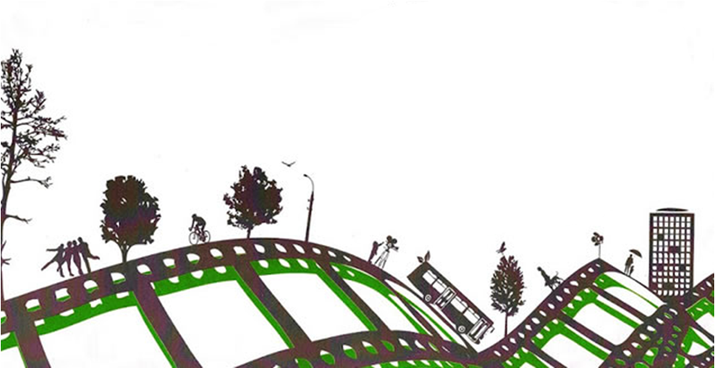
MMA e MinC
PRONEA - Educomunicação
Produções independentes
Socioambientais
Curta de animação
Espaços exibidores
Objetivo: Divulgar e estimular atividades de educação ambiental, participação e mobilização social por meio da produção independente audiovisual;Atender a demanda de espaços educadores por materiais pedagógicos multimídias.

Slide 8
Análise de Dados
Conhecendo os espaços exibidores
2009 - 214 espaços
2014 - 973 espaços

Slide 9
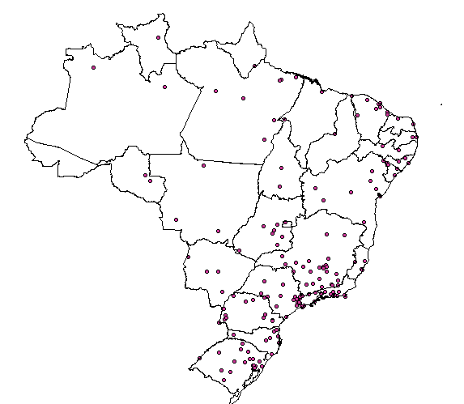
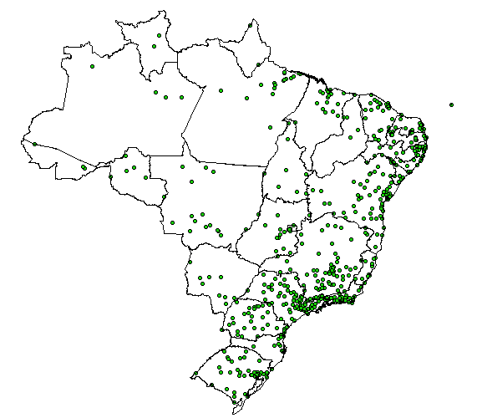
Conhecendo os Espaços Exibidores mapa de distribuição
2009
2014

Slide 10
Criado em 1991
trabalha com a seleção de imagens em movimento – de amadores e profissionais – para o exercício da síntese em trabalhos com duração máxima de 60 segundos.
Em 2005, o Festival do Minuto iniciou o processo para se tornar permanente. Em 2007, ele se tornou totalmente online:
todos os meses são lançados diversos temas para que os usuários possam se inspirar na criação de conteúdos.
Rede Melhores Minutos.
o Festival oferece oficinas de formação audiovisual para professores e alunos da rede pública.
http://www.festivaldominuto.com.br/

Slide 11
PRODUÇÃO

Slide 12
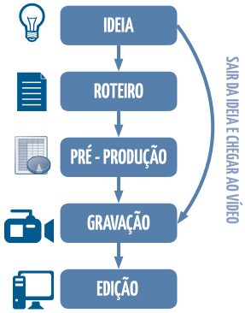
Notes:
O tema escolhido por você tem várias abordagens possíveis, vários pontos
de vista e formas de ser tratado ou discutido. Mas você vai escolher apenas
uma dessas possibilidades. Essa etapa reflete como você se relaciona com
o tema e o seu posicionamento a respeito dele. Você quer passar uma
mensagem com seu vídeo e é bom que esteja ciente disso.
Todo roteiro de ficção se baseia em recortes da vida dos personagens.
Os recortes são realizados para mostrar os momentos que os personagens vivem crises.
Se tratando de um curta-metragem, “Precisamos nos preocupar muito mais com o momento que queremos mostrar.” (Moletta, Alex, p24)

Slide 13
Argumento e Roteiro
No argumento ficam estabelecidos personagens principais, ação dramática, tempo e lugar dessa ação e os eventos principais que irão compor essa história. Mesmo nos casos de documentaristas que preferem explorar as relações nascidas do embate com o real [...], todo filme é resultado de uma ação planejada.
(PUCCINI, 2009, p. 184)
Notes:
Um rápido levantamento de filmes documentários é suficiente para constatarmos que apesar do fato de alguns desses filmes valorizar situações imprevistas provenientes do choque com o real (e, em alguns casos, até mesmo torcerem por elas), grande parte do conteúdo desses filmes pode, e deve, ser previsto ainda na fase de pré-produção, o que faz com que a escrita do argumento não seja exatamente um tiro no escuro.

Slide 14
Argumento e Roteiro
O QUE GRAVAR?
QUAL É A FINALIDADE?
QUAL É O PÚBLICO?
COMO GRAVAR?

Slide 15
Argumento e Roteiro
ESCOLHA SEU TEMA:
Sobre o que você quer falar?
FAÇA UM RECORTE:
Não há como falar tudo sobre seu tema.
PREPARE UMA SINOPSE:
Apresente sua ideia para os seus colaboradores.
O que Gravar?

Slide 16
Argumento e Roteiro
QUAL É SEU PONTO DE VISTA SOBRE O TEMA?
Nem todos possuem o mesmo posicionamento.
POR QUE É IMPORTANTE FALAR SOBRE ISSO?
Defenda a relevância do tema.
QUAL IDEIA VOCÊ QUER DEFENDER?
A mensagem que você quer passar.
Qual é a Finalidade?
Notes:
O tema escolhido por você tem várias abordagens possíveis, vários pontos
de vista e formas de ser tratado ou discutido. Mas você vai escolher apenas
uma dessas possibilidades. Essa etapa reflete como você se relaciona com
o tema e o seu posicionamento a respeito dele. Você quer passar uma
mensagem com seu vídeo e é bom que esteja ciente disso.

Slide 17
Argumento e Roteiro
ESCOLHA O PÚBLICO-ALVO:
Não tem como falar para todo mundo da mesma forma.
QUAL É O PERFIL DELE?
Como ele é? O que ele gosta? O que ele não gosta?
O QUE ELE JÁ SABE SOBRE O TEMA?
O que você precisa dizer e o que você não precisa sobre o seu tema?
Para Quem?
Notes:
O tema escolhido por você tem várias abordagens possíveis, vários pontos
de vista e formas de ser tratado ou discutido. Mas você vai escolher apenas
uma dessas possibilidades. Essa etapa reflete como você se relaciona com
o tema e o seu posicionamento a respeito dele. Você quer passar uma
mensagem com seu vídeo e é bom que esteja ciente disso.

Slide 18
Argumento e Roteiro
FORMATOS E LINGUAGENS
Ficção, documentário ou animação? Qual é a melhor forma de fazer o seu vídeo?
PERSONAGENS
Adultos ou crianças? Ficcionais ou reais? Entrevista ou dramatização? Qual é a melhor forma de cativar o seu público?
ONDE SE PASSA A HISTÓRIA?
Ambiente histórico? Na escola? Na rua? Entrevista na casa do personagem? Sua história é contada em algum lugar.
Como Gravar?
Notes:
O tema escolhido por você tem várias abordagens possíveis, vários pontos
de vista e formas de ser tratado ou discutido. Mas você vai escolher apenas
uma dessas possibilidades. Essa etapa reflete como você se relaciona com
o tema e o seu posicionamento a respeito dele. Você quer passar uma
mensagem com seu vídeo e é bom que esteja ciente disso.

Slide 19
Argumento e Roteiro
[...] A maneira como se experimenta o modo de endereçamento dependerá de como o filme falará com nossas experiências e com as nossas emoções. Isso se dá por um processo de negociação pautado nas leituras feitas sobre um determinado filme que aborda certa temática.
(LUVIELMEO, 2011, p.77)
Notes:
Um rápido levantamento de filmes documentários é suficiente para constatarmos que apesar do fato de alguns desses filmes valorizar situações imprevistas provenientes do choque com o real (e, em alguns casos, até mesmo torcerem por elas), grande parte do conteúdo desses filmes pode, e deve, ser previsto ainda na fase de pré-produção, o que faz com que a escrita do argumento não seja exatamente um tiro no escuro.

Slide 20
Gêneros Fundamentais
Ficção → objetivo essencial o entretenimento e que se apoia na narrativa;
Documentário → objetivo fundamental o testemunho e a reﬂexão sobre a realidade;
Experimental → objetivo é sobretudo expandir e explorar as formas, as técnicas e os métodos da criação cinematográﬁca;
Animação → propensão para o maravilhoso e assegura à imaginação um papel absolutamente fulcral no seu processo criativo e na sua pluralidade estética.
(Nogueira, 2010)
Notes:
É uma modalidade de narrativa audiovisual marcada pela dramaturgia,
quase sempre utilizando-se de atores. Costuma possuir um roteiro mais
fechado e investimentos na caracterização de personagens e cenários. Suas
histórias podem ser ou não reais, mas sua condução é ficcional.
É uma modalidade de narrativa audiovisual marcada pelo registro direto
da realidade, sem o recurso da dramaturgia. É usualmente ligada ao
uso de entrevistas, imagens de arquivo, locuções e registro de fatos e
acontecimentos autênticos.

Slide 21
Pré-Produção
STORYBOARD
EQUIPAMENTOS
PERSONAGENS
LOCAÇÕES
OBJETOS DE CENA
EQUIPE
Notes:
Definido o roteiro, a pré-produção é a fase de planejamento do vídeo. Antes
de começar a gravar, é preciso marcar as datas e horas de filmagem, se
todos os equipamentos estão disponíveis, se os atores estão ensaiados e
se cenário e figurino estão prontos. Na hora, tudo precisa funcionar!

Slide 22
Produção e Captação
Notes:
Ela não registra a realidade e sim fragmentos do que vê, um recorte do mundo.
A forma como se dá esse recorte tem o objetivo de cativar o público.
Assim como na língua escrita existem palavras doces e rudes, rápidas ou
longas, emotivas ou racionais. Na linguagem audiovisual temos “palavras” que
transmitem também essas emoções.

Slide 23
Produção e Captação
Microfone;
Imagens e músicas
Lugares a evitar:
Dentro do carro
Tunel
Lugares movimentados
Perto do trânsito
AUTORIZAÇÕES
Relembrando: Som

Slide 24
Edição e Montagem
CAPTURAR/BAIXAR
VISIONAGEM
EDIÇÃO
Gratuitos:
Windows Live Movie Maker
Video Toolbox
Pagos:
Sony Vegas Movie Studio
Adobe Premiere Pro
EXPORTAR
Notes:
A Visionagem é a fase de rever todo o material. Todo! Depois desse passo, deve-se realizar uma descrição detalhada (decupagem) do material bruto e a transcrição de todas as falas. Com essas etapas concluídas, é possível
selecionar o que entra e o que não entra no vídeo. E a edição propriamente dita pode começar.
Edição...
Tente sempre se colocar no lugar do espectador, aquele que
recebe a informação em imagens e sons. Analise com certa dose
de autocrítica se a mensagem está sendo passada ao especta-
dor de maneira satisfatória. Nem sempre conseguimos isso de
primeira. As pessoas vão conseguir entender o que você quer
dizer ou mostrar com o seu vídeo?

Slide 25
Referências
Claro. MINIGUIA DE PRODUÇÃO DE VÍDEOS DE CURTÍSSIMA METRAGEM. <Disponível em: http://www.clarocurtas.com.br>
LUVIELMO, M. M.. Educação ambiental, cinema e biopoder: uma discussão possível. 2011. 88 f. Dissertação (Mestrado em Educação Ambiental) - Universidade Federal do Rio Grande, Rio Grande.
NOGUEIRA, L.. Manuais de Cinema II: Géneros Cinematográficos. Covilhã: LabCom Books, 2010, p. 157.
PUCCINI, S.. Introdução ao roteiro de documentário. Doc on-line <www.doc.ubi.pt,>, n.6, p. 173-190, 2009.
SEBRAE/ESPM. Produção audiovisual relatório completo. São Paulo, 2008.
TV Escola. OFICINA TV ESCOLA DE PRODUÇÃO DE VÍDEOS. < Disponível em: http://tvescola.mec.gov.br/>

